Slide 1
TP 2
Autómatas Celulares
Simulación de Sistemas
Grupo 13
Galende, Lautaro
Ratti, Valentín

Slide 2
Introducción
Implementación
Simulaciones
Resultados
Conclusiones

Slide 3
Introducción
Autómatas celulares
Grilla (celdas)
Estados
Reglas
Notes:
El autómata celular se discretiza con una grilla compuesta por celdas.
Donde cada celda de la grilla tiene un estado.
Además, se definen reglas para determinar como evoluciona el sistema.
En particular, vamos a analizar el juego de la vida y otros autómatas 2D y 3D.

Slide 4
Introducción
Reglas
Vecindad
Cantidad de estados posibles
Cantidad de vecinos para vivir/morir
Notes:
Dichas reglas deben:
Definir la vecindad. Es decir, cómo se van a calcular los vecinos de cada celda.
Definir la cantidad de estados posibles de una celda. Nosotros trabajaremos con 2 estados: viva o muerta.
Definir como cambian de estado las celdas. Es decir:
Dada una celda viva, cuantos vecinos vivos debe tener para no morir.
Dada una celda muerta, cuantos vecinos vivos debe tener para transformarse en viva.

Slide 5
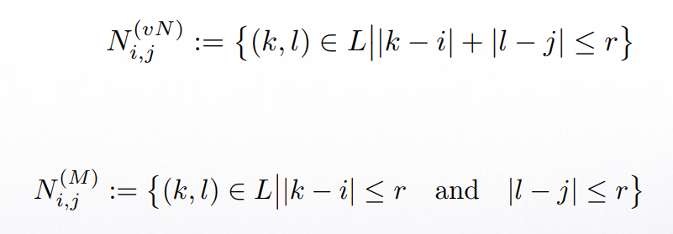
Introducción
Definición de vecindad 2D
Von Neumann
Moore
Notes:
En cuanto a las deficiones de vecindad tenemos la de VN y la de Moore. Alli están sus respectivas formulas.
Donde:
N i,j son los vecinos de la celda i, j
(vN o M es Von Newmann o Moore)
(k, l) son las coordenadas de las celdas de la grilla
L es el conjunto todas las celdas (excepto la actual)
r es el alcance.
Se puede extender fácilmente a 3D.

Slide 6
Introducción
Implementación
Simulaciones
Resultados
Conclusiones

Slide 7
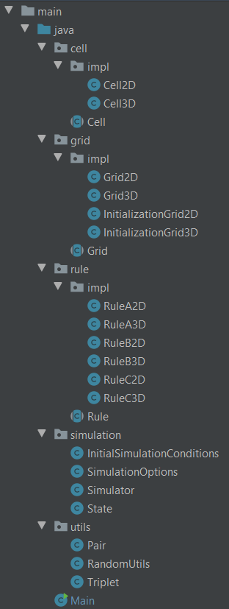

Implementación
Arquitectura
Notes:
Funcionamiento:
Main llama al método Simulate de Simulator, pasandole los parametros de la simulación.
Simulator instancia una InitializationGrid (celdas generadas en posiciones random dentro de un dominio acotado) y una Grid (compuesta por Cell, vivas o muertas dependiendo de lo generado en InitializationGrid).
Además, instancia un State (representa el estado actual de la simulacion).
Luego reliza un ciclo en el cual se calcula el nuevo estado en cada iteracion.
Para ello se utiliza la regla establecida. La cual esta definida como vimos antes: vecindad, cantidad de estados posibles (2: viva o muerta) y cantidad de vecinos para vivir/morir.

Slide 8
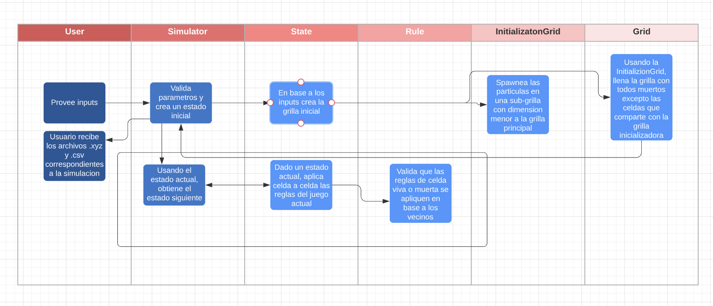
Implementación
Diagrama de flujo
Notes:
Funcionamiento:
Main llama al método Simulate de Simulator, pasandole los parametros de la simulación.
Simulator instancia una InitializationGrid (celdas generadas en posiciones random dentro de un dominio acotado) y una Grid (compuesta por Cell, vivas o muertas dependiendo de lo generado en InitializationGrid).
Además, instancia un State (representa el estado actual de la simulacion).
Luego reliza un ciclo en el cual se calcula el nuevo estado en cada iteracion.
Para ello se utiliza la regla establecida. La cual esta definida como vimos antes: vecindad, cantidad de estados posibles (2: viva o muerta) y cantidad de vecinos para vivir/morir.

Slide 9
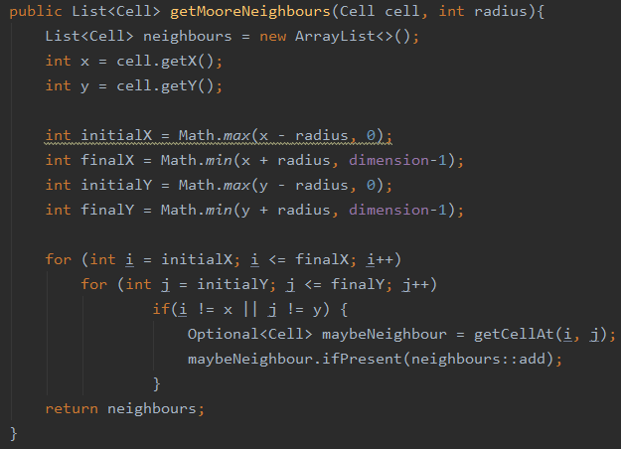
Implementación
Moore Neighbours 2D
Notes:
Solo utillizamos Moore. No implementamos Von Newmann
Traduccion del modelo matematico al modelo computacional
Explicar más o menos…

Slide 10
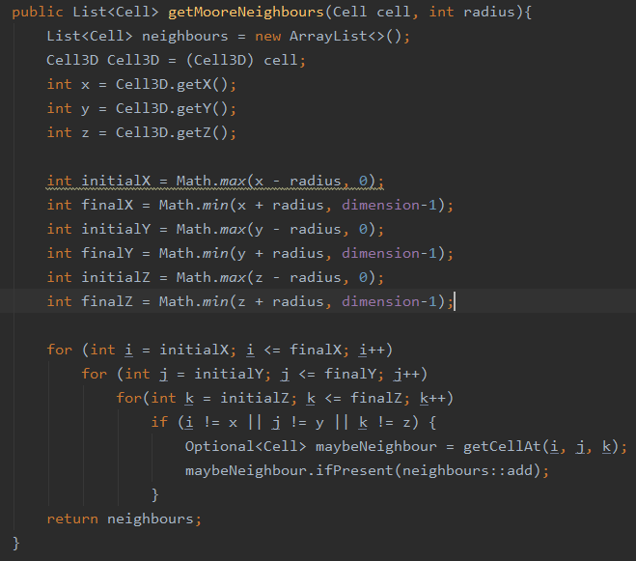
Implementación
Moore Neighbours 3D
Notes:
Solo utillizamos Moore. No implementamos Von Newmann
Traduccion del modelo matematico al modelo computacional
Explicar más o menos, aunque es analogo…

Slide 11
Introducción
Implementación
Simulaciones
Resultados
Conclusiones

Slide 12
Simulaciones
Explicación general
Dominio central y acotado
Reglas
Criterios de corte
Notes:
Para las simulaciones se generaran celdas vivas en un dominio central y acotado. Es decir, lejos de los bordes y con una cantidad de celdas vivas considerablemente menor a la cantidad total.
Las posiciones de dichas celdas se generan en posiciones aleatorias dentro del dominio inicial (subgrilla).
La evolucion del sistema se realizara siguiendo una determinada regla. Las reglas posibles se detallaran más adelante.
Se utilizara como criterio de corte el hecho de que:
una celda viva este en el borde de la grilla,
se supere el número máximo de iteraciones recibido por parámetro,
o cuando no haya más celdas vivas.

Slide 13
Simulaciones
Parámetros
Dimensión de la grilla
Número máximo de iteraciones
Regla a utilizar
Dimensión del dominio inicial
Cantidad de celdas vivas
Notes:
Los parametros de la simulación son:
Dimensión de la grilla: donde la cantidad total de celdas = dim**2.
Número máximo de iteraciones: se utilizara como criterio de corte en caso que ninguna celda viva llegue al borde.
Regla a utilizar: hay 6 posibles, se detallaran más adelante.
Dimensión del dominio inicial: subgrilla donde se generaran las celdas vivas inicialmente.
Cantidad inicial de celdas vivas: se calcula a partir de la dimensión del dominio incial y del input, que es igual al porcentaje inicial de celdas vivas dentro del dominio inicial.

Slide 14
Simulaciones
Input
Porcentaje de celdas vivas dentro del dominio inicial
6 valores en el intervalo (0, 100%]
Notes:
(No hay mucho más para decir…)

Slide 15
Simulaciones
Output
Observable
Tiempo de saturación del sistema
Métricas
Porcentaje de celdas vivas vs número de iteraciones
Notes:
En cuanto al output de la simulación:
El observable definido es el tiempo de saturación del sistema, medido en cantidad de iteraciones.
Y la metrica es el % de celdas vivas vs número de iteraciones.
Donde el porcentaje de celdas vivas se calcula como: número de celdas vivas / número total de celdas.
En cada simulación se genera un archivo con extensión xyz, el cual es utilizado para el post-procesamiento en ovito.
En el cual se imprime la posición de las celdas vivas, la cantidad de celdas vivas y el radio de cada celda.
Para cada input, para cada sistema:
Se generara un archivo csv con 3 columnas: regla, cantidad total de iteraciones y porcentaje inicial de celdas vivas.
Por ejemplo, para 6 sistemas y 6 valores en el input, el csv tendrá 36 lineas (sin contar el header).

Slide 16
Simulaciones
Reglas 2D
Conway’s Game of Life
2-3/3/2/M
Rule B
4-9/6/2/M (r=2)
Rule C
3/2-3/2/M
Reglas 3D
4. Builder 2
5-7/1/2/M
5. Architecture
4-6/3/2/M
6. Clouds 2
13-26/13-14/2/M
Notes:
Para explicar la notacion, tomaremos la regla 1 como ejemplo:
Si una celda esta viva, se mantendra en este estado si tiene entre 2 y 3 vecinos vivos. De lo contrario morira.
Si una celda esta muerta, se transformara en viva si tiene 3 vecinos vivos.
La cantidad de estados en todos los casos es 2: viva o muerta.
Se utiliza vecindad de Moore con radio=1 para calcular los vecinos, excepto en la segunda regla que se utiliza radio=2.

Slide 17
Introducción
Implementación
Simulaciones
Resultados
Conclusiones

Slide 18
Resultados
Sistemas estudiados
Un sistema por regla
3 sistemas 2D y 3 sistemas 3D
Inputs (% de celdas vivas inicialmente)
[0,5; 3; 10; 30; 40; 45]
Parámetros
Dimensión de la grilla = 100
Dimensión del dominio inicial = 50
Notes:
Cada sistema utiliza una de las 6 reglas mencionadas anteriormente.
Input = porcentaje de celdas vivas en el dominio inicial.

Slide 19
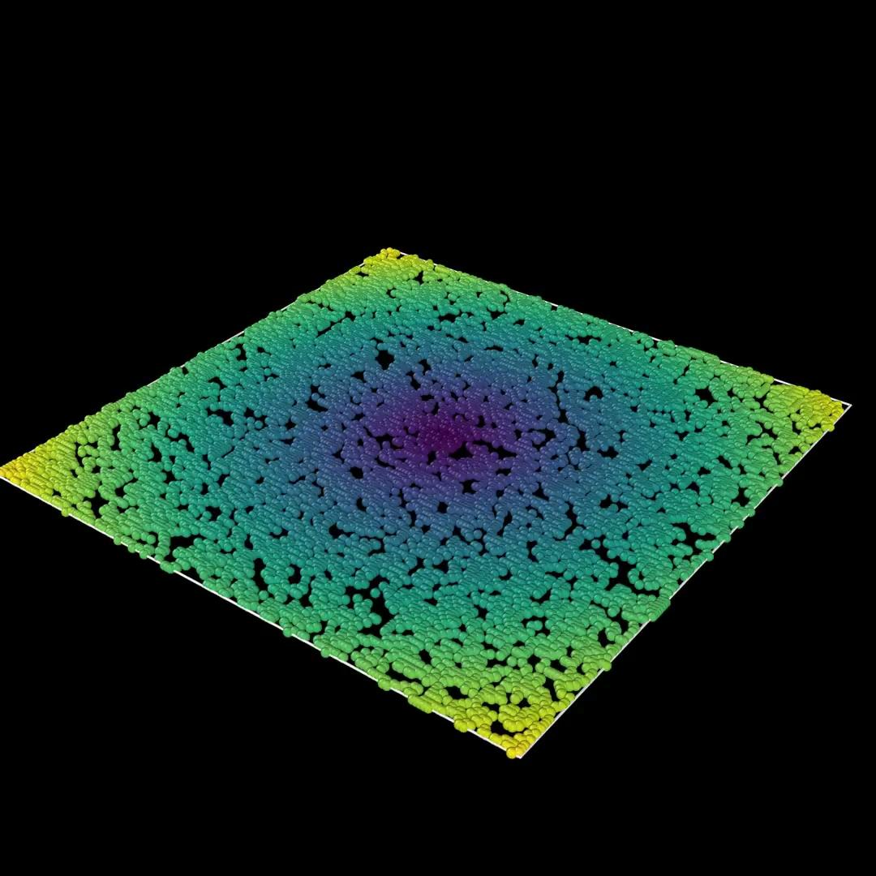

Resultados
Sistema 1 - 2D (2-3/3/2/M)
Notes:
Gráfico observable vs tiempo
Escalar calculado a partir de ella

Slide 20
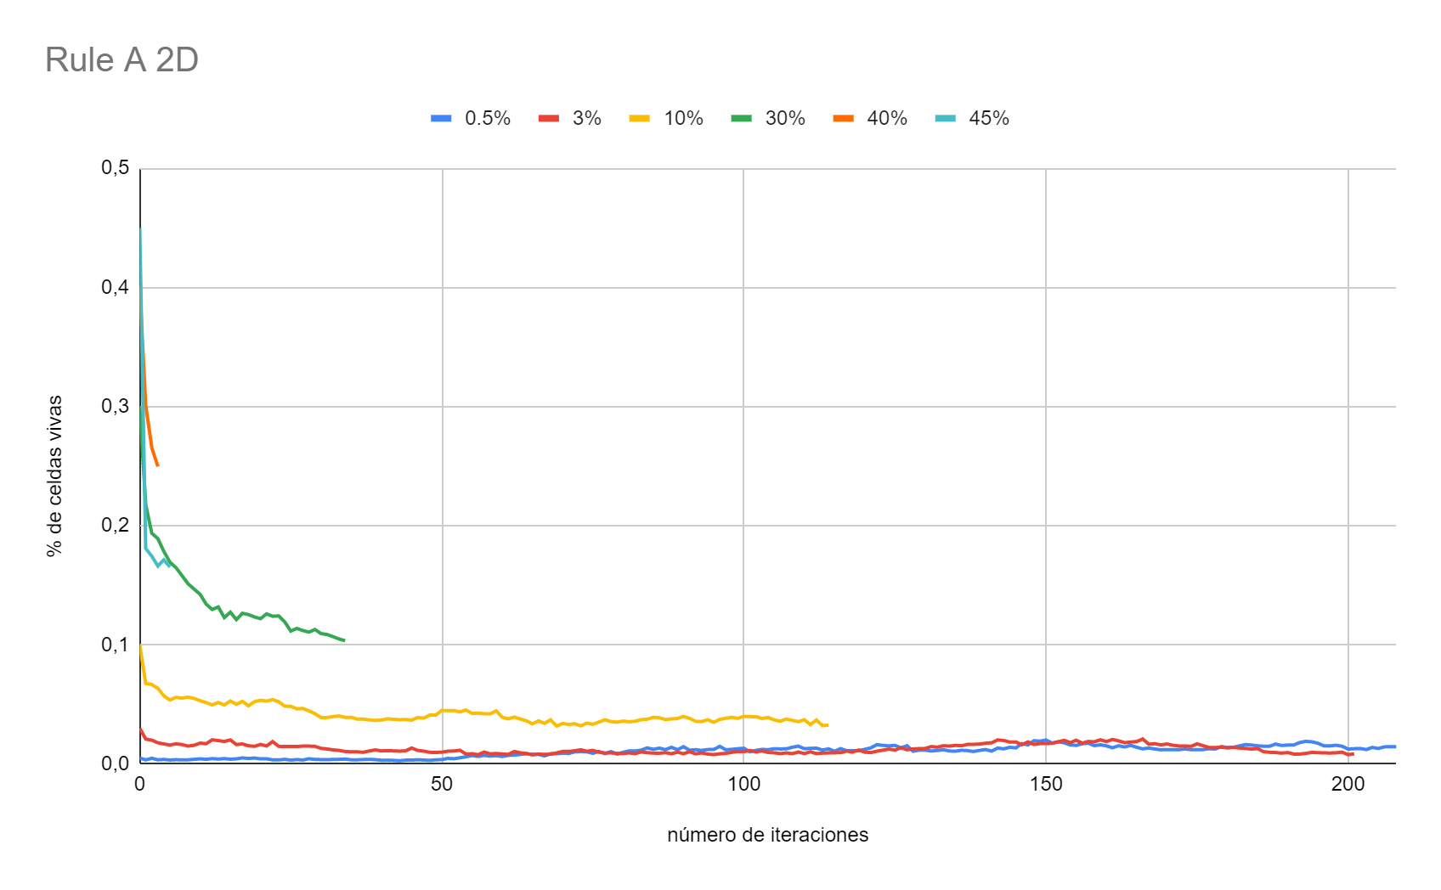
Resultados
Sistema 1 - 2D (2-3/3/2/M)
Notes:
Gráfico observable vs tiempo
Escalar calculado a partir de ella
Tienden a estado estacionario con un % menor al 5. Cuando el % inicial es mayor, llega rápido al borde.

Slide 21
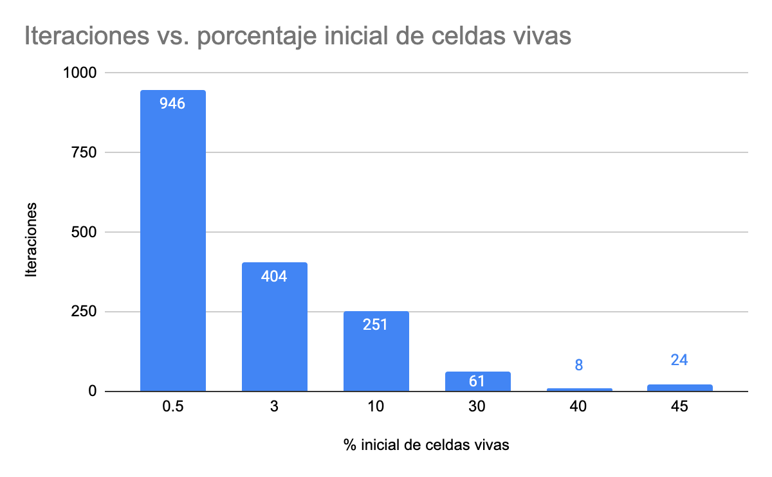
Resultados
Sistema 1 - 2D (2-3/3/2/M)
Notes:
Mencionar que el escalar definido como observable es el número de iteraciones hasta que se cumple el criterio de corte, ya sea la saturación del sistema, que no haya más celdas vivas o que se llegue al limite de iteraciones.
Gráfico input vs observable
… decir algo

Slide 22
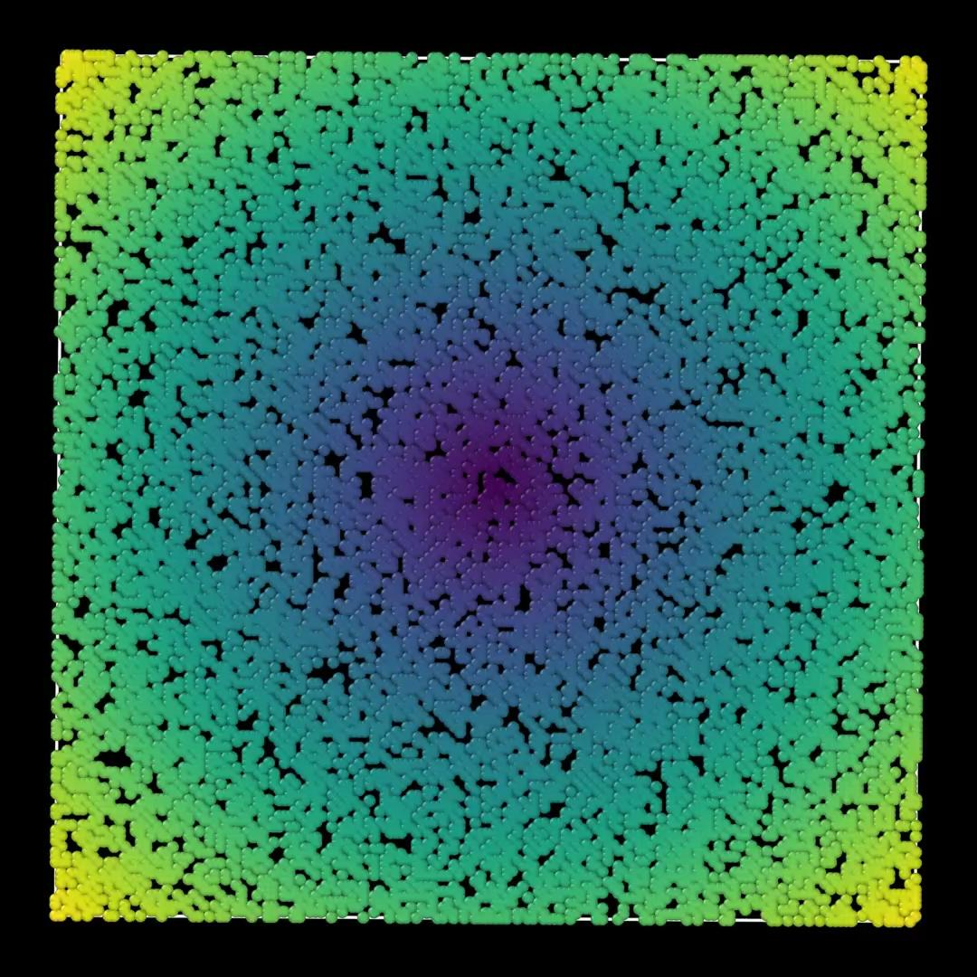
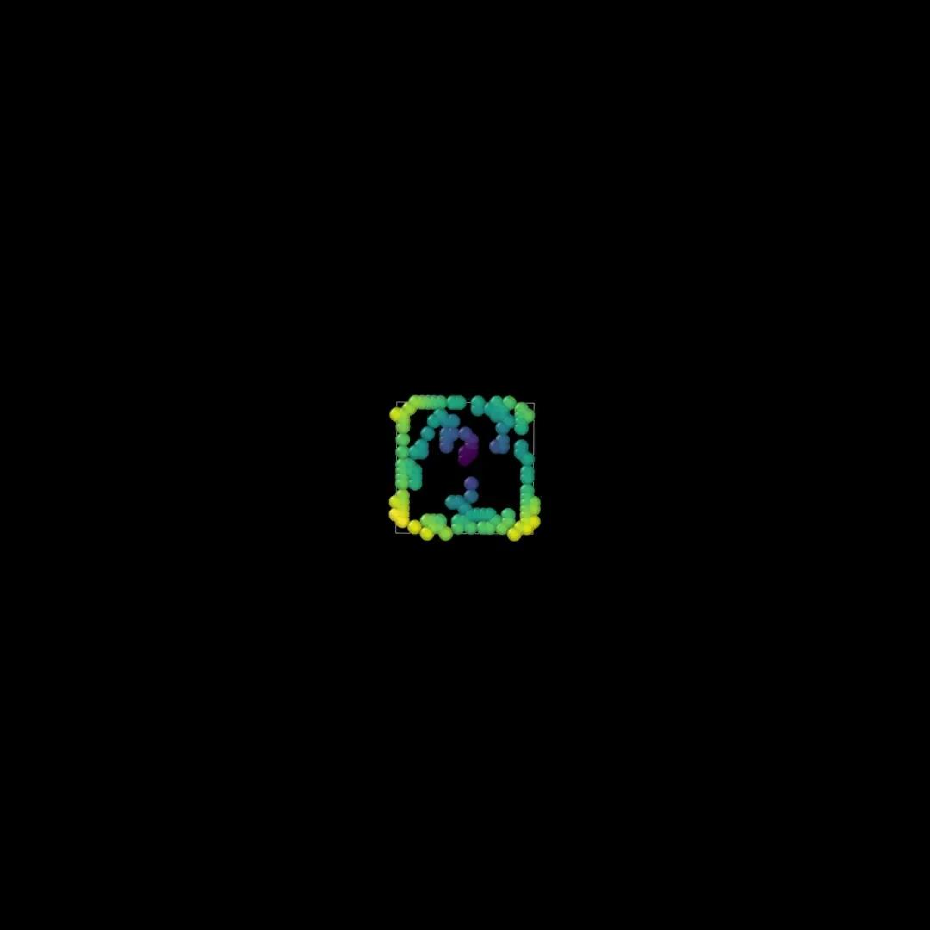
Resultados
Sistema 2 - 2D (4-9/6/2/M, r=2)
Notes:
Gráfico observable vs tiempo
Escalar calculado a partir de ella

Slide 23
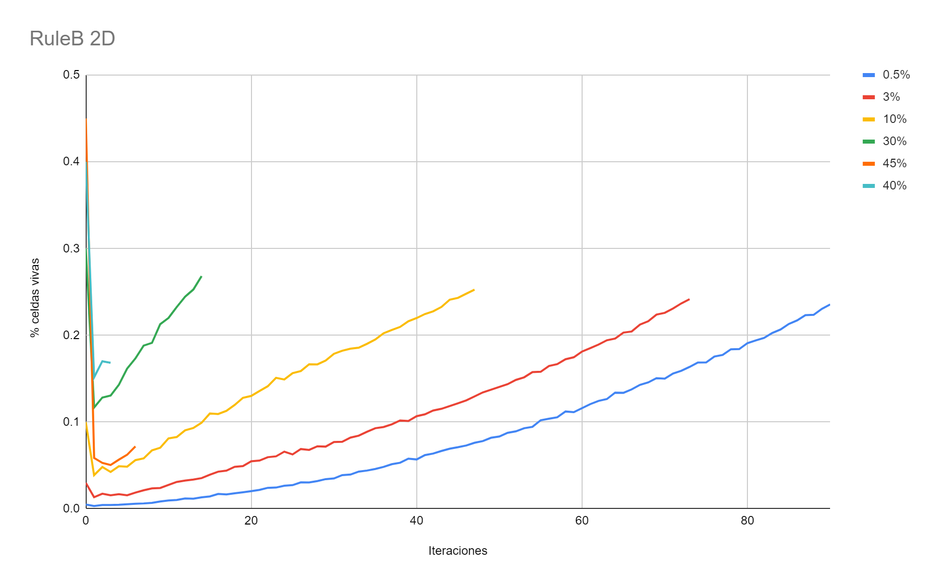
Resultados
Sistema 2 - 2D (4-9/6/2/M, r=2)
Notes:
Gráfico observable vs tiempo
Escalar calculado a partir de ella
Si se inicia con un alto % de celdas vivas, este baja bruscamente tras la muerte de muchas celdas. Luego, crece el % de celdas vivas y rapidamente se cumple que llegan al borde.
Si se inicia con poca cantidad de celdas vivas, crece casi linealmente hasta cumplir la condición de corte.

Slide 24
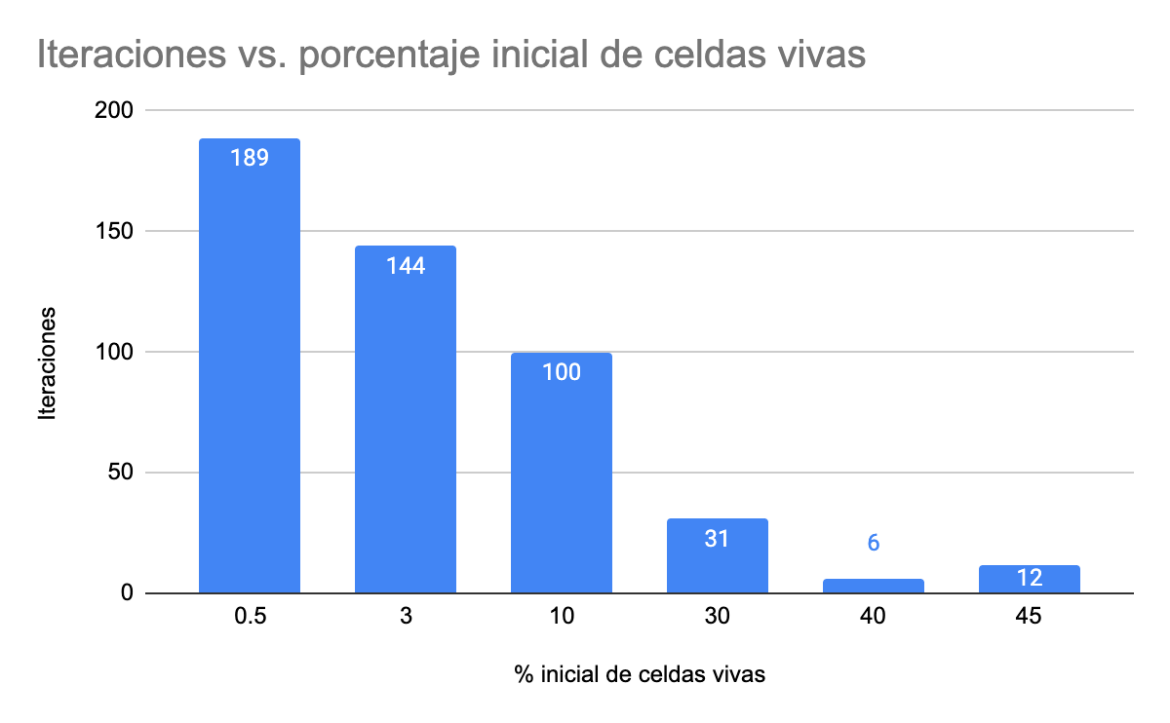
Resultados
Sistema 2 - 2D (4-9/6/2/M, r=2)
Notes:
Gráfico input vs observable
… decir algo

Slide 25

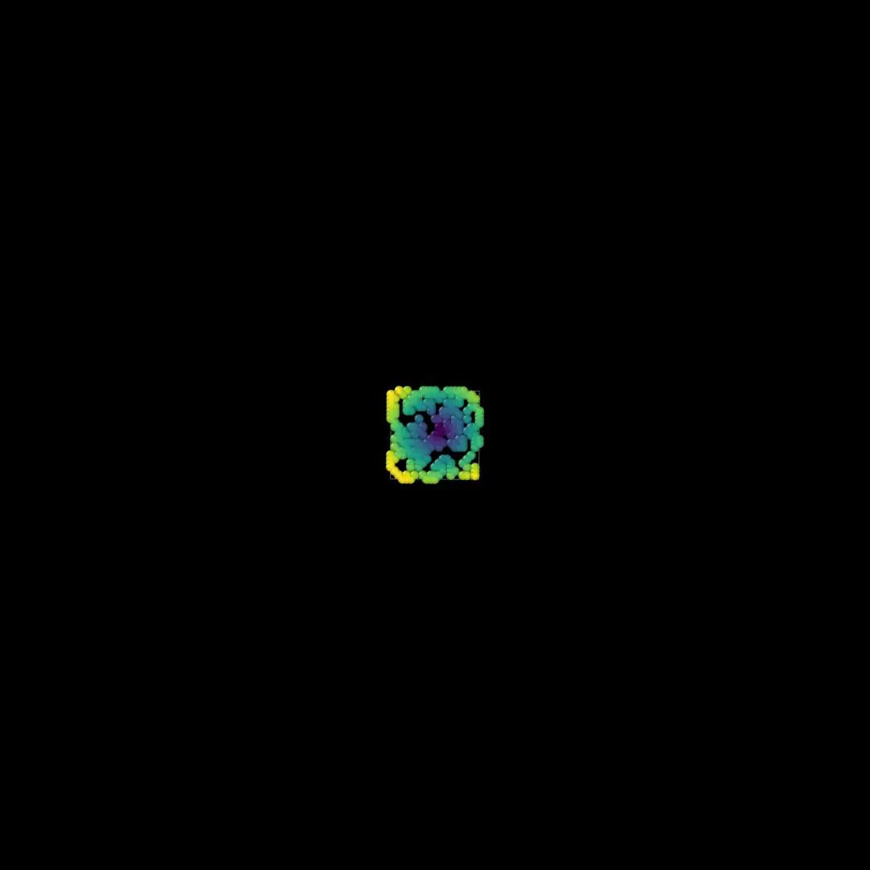
Resultados
Sistema 3 - 2D (3/2-3/2/M)
Notes:
Gráfico observable vs tiempo
Escalar calculado a partir de ella

Slide 26
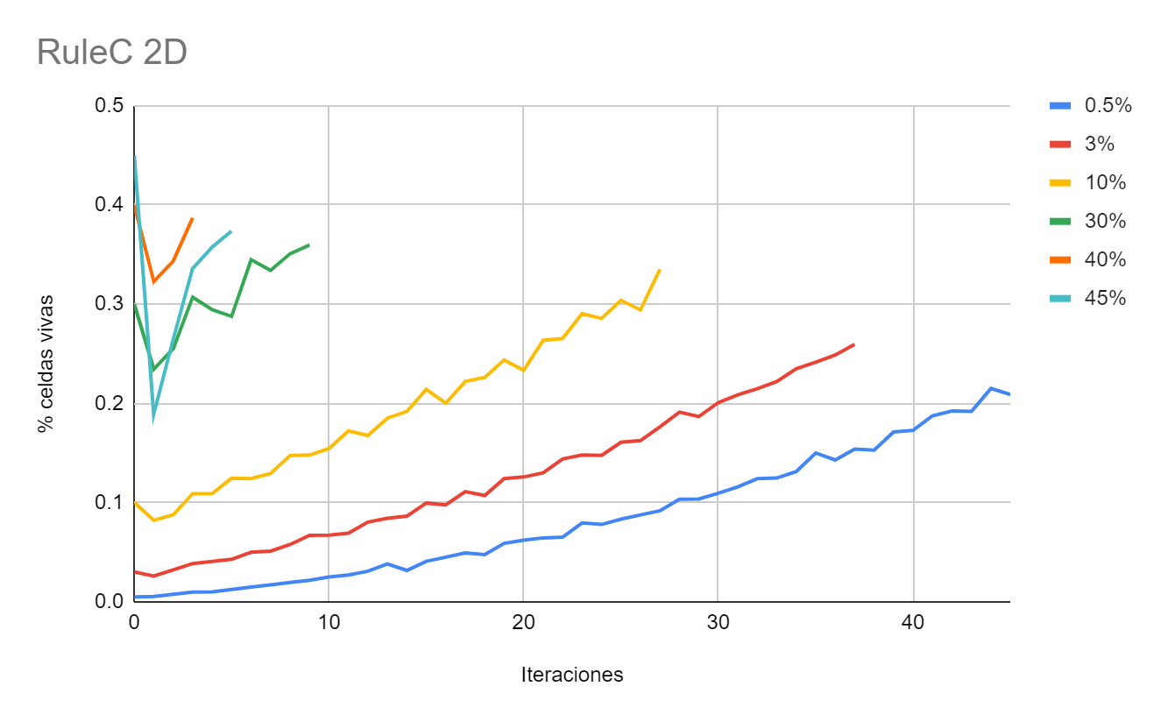
Resultados
Sistema 3 - 2D (3/2-3/2/M)
Notes:
Gráfico observable vs tiempo
Escalar calculado a partir de ella
… decir algo

Slide 27
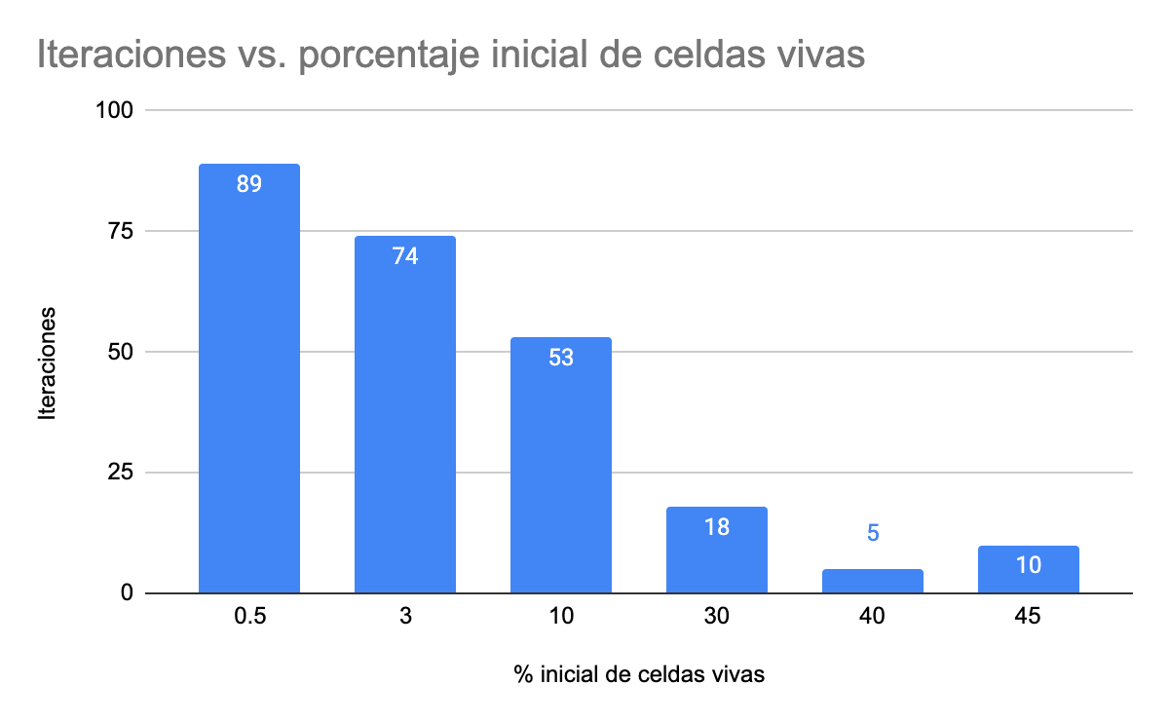
Resultados
Sistema 3 - 2D (3/2-3/2/M)
Notes:
Gráfico input vs observable
… decir algo

Slide 28
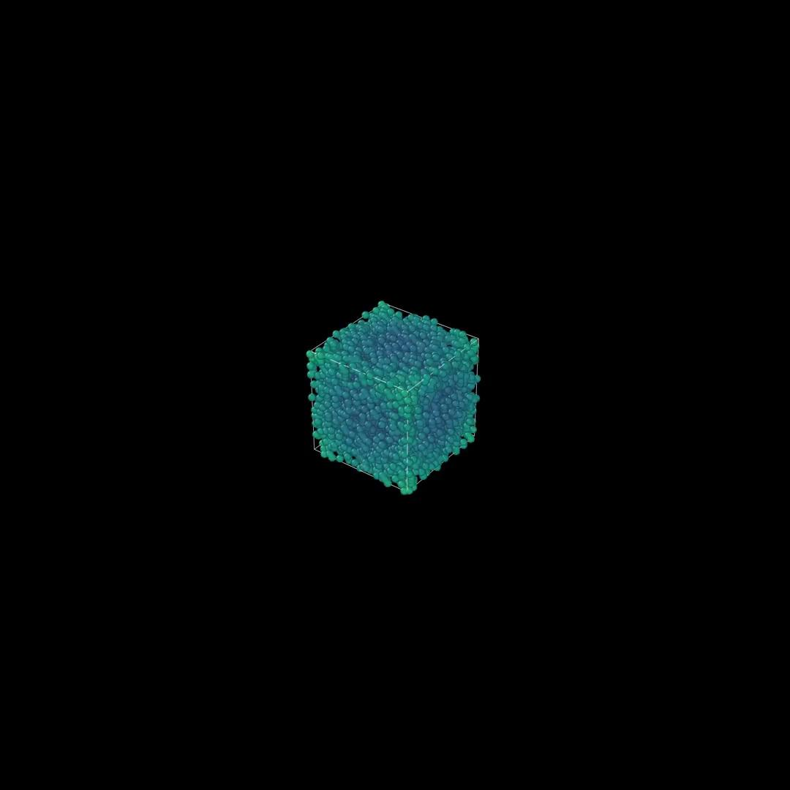
Resultados
Sistema 4 - 3D (5-7/1/2/M)
Notes:
Gráfico observable vs tiempo
Escalar calculado a partir de ella

Slide 29
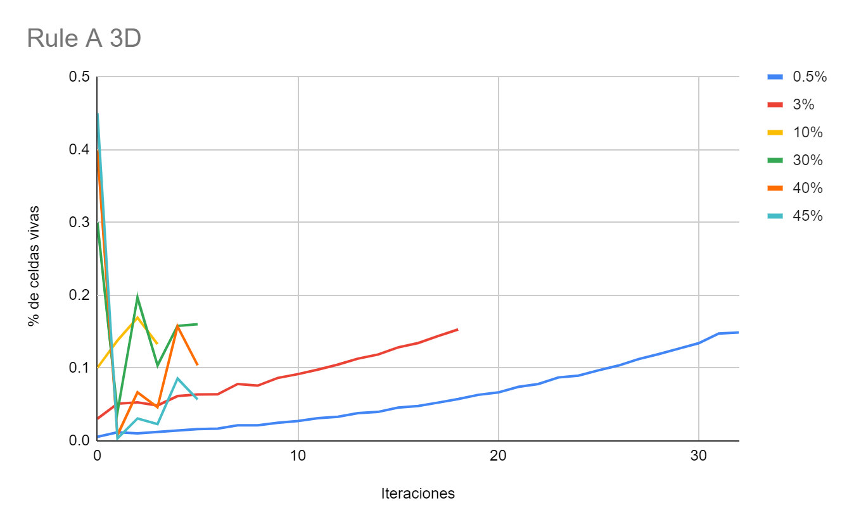
Resultados
Sistema 4 - 3D (5-7/1/2/M)
Notes:
Gráfico observable vs tiempo
Escalar calculado a partir de ella
… decir algo

Slide 30
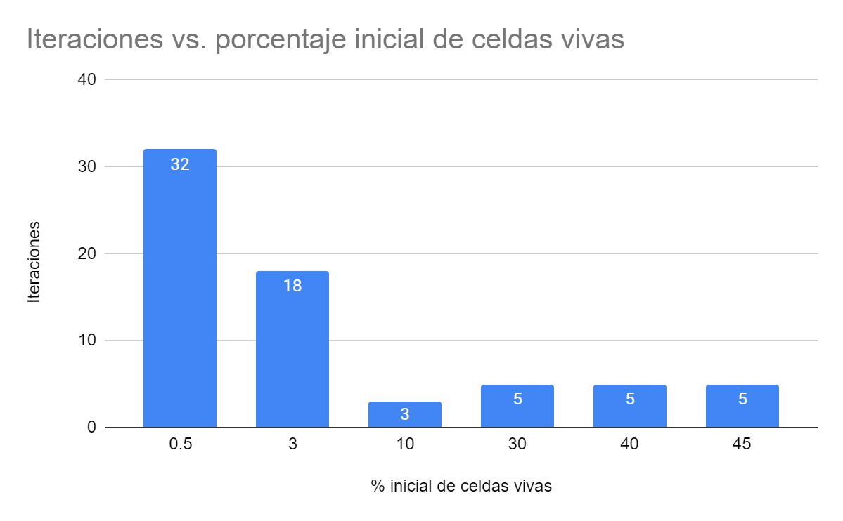
Resultados
Sistema 4 - 3D (5-7/1/2/M)
Notes:
Gráfico input vs observable
… decir algo

Slide 31
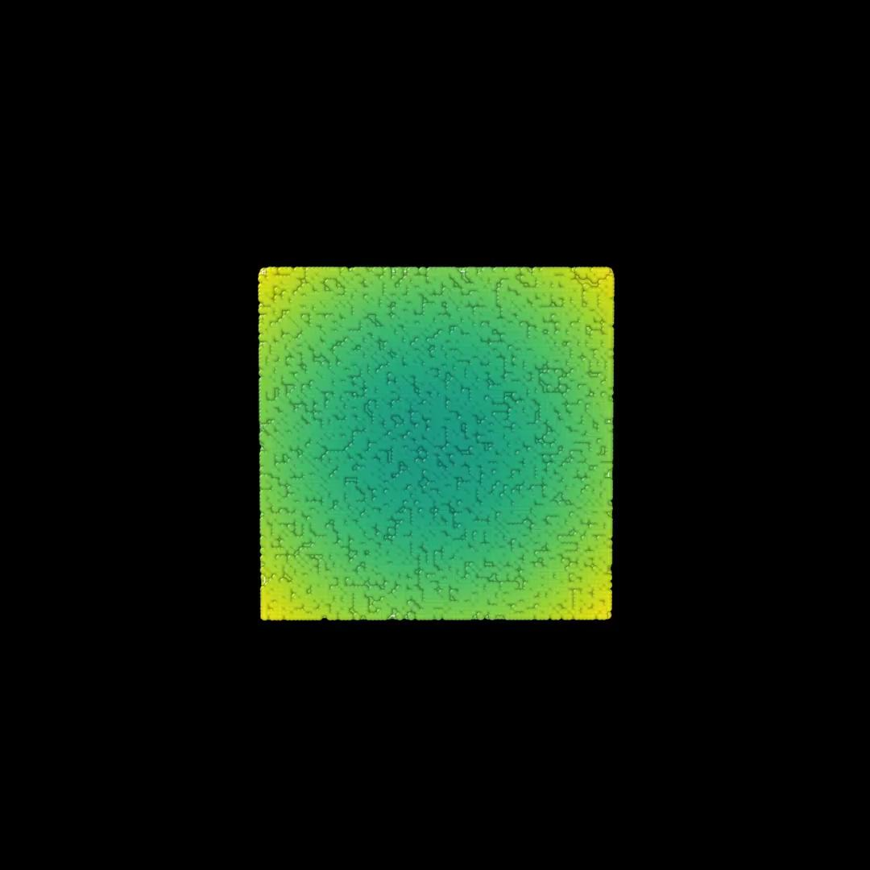
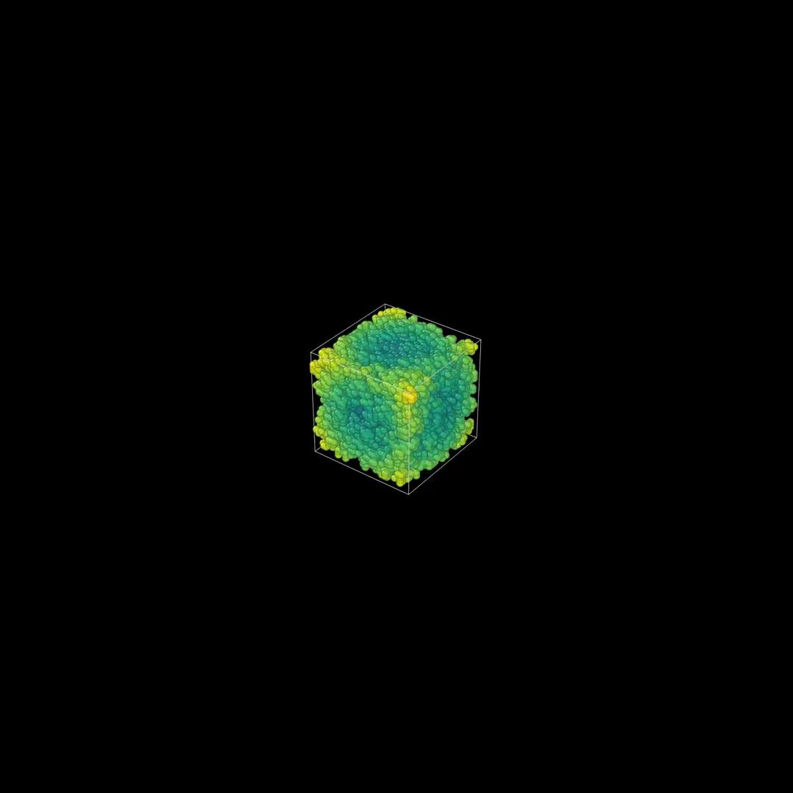
Resultados
Sistema 5 - 3D (4-6/3/2/M)
Notes:
Gráfico observable vs tiempo
Escalar calculado a partir de ella

Slide 32
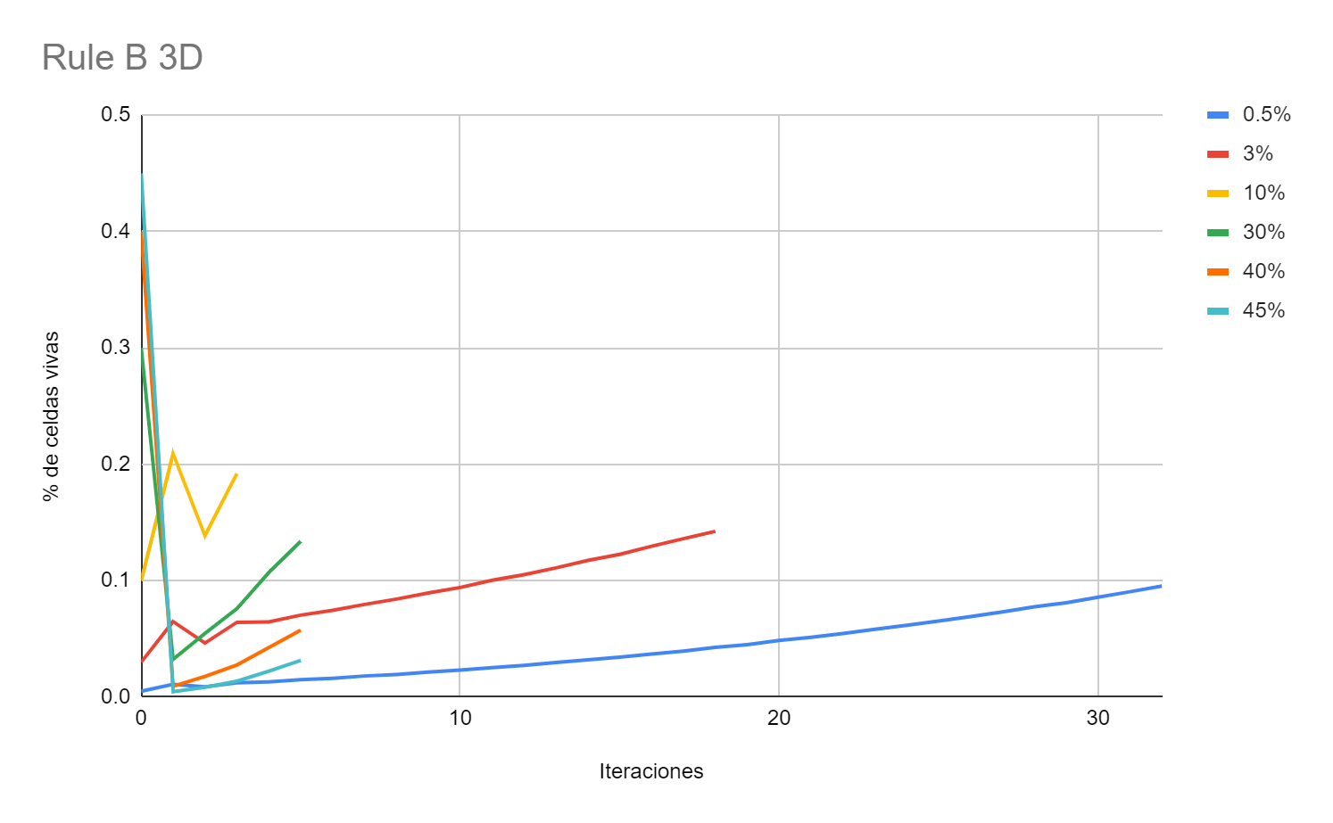
Resultados
Sistema 5 - 3D (4-6/3/2/M)
Notes:
Gráfico observable vs tiempo
Escalar calculado a partir de ella
… decir algo

Slide 33
Resultados
Sistema 5 - 3D (4-6/3/2/M)
Notes:
Gráfico input vs observable
… decir algo

Slide 34
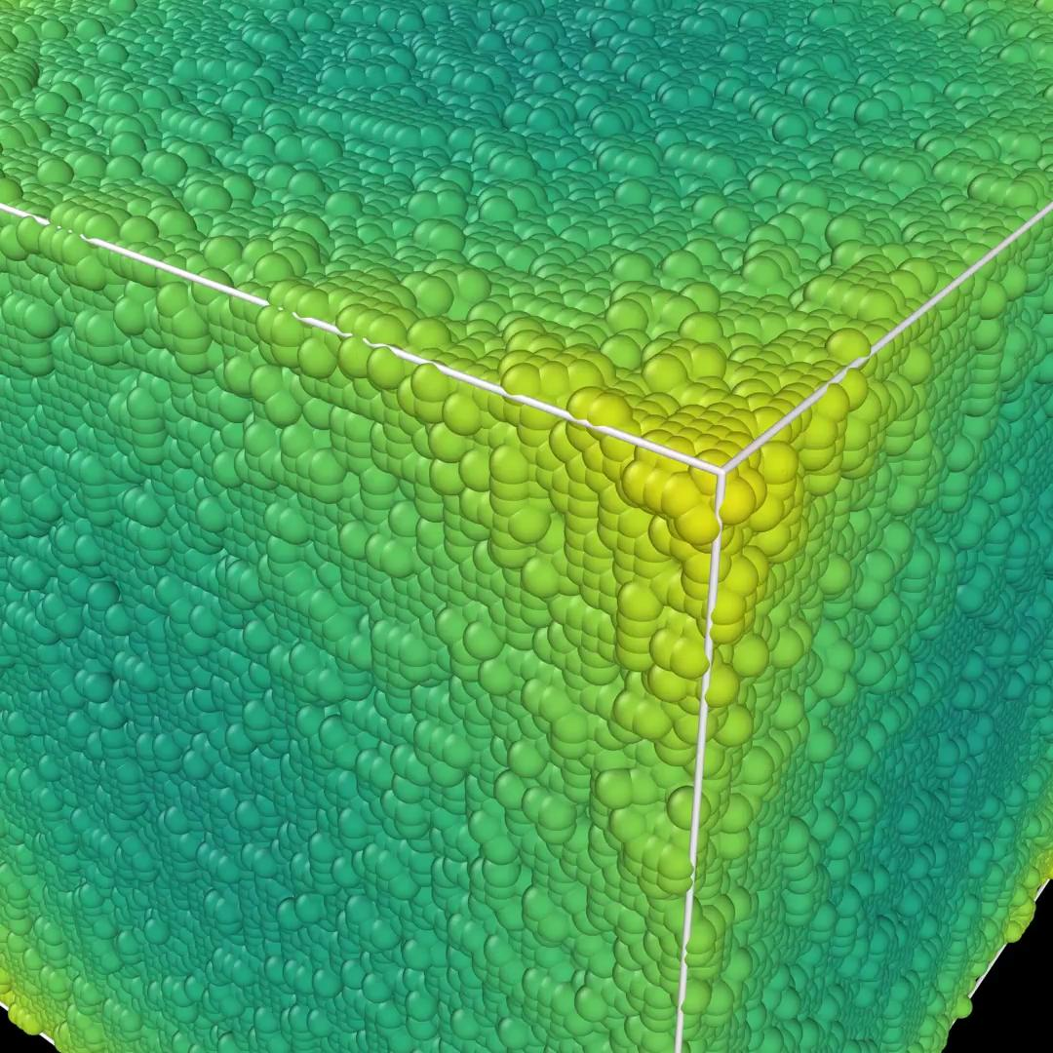
Resultados
Sistema 6 - 3D (13-26/13-14/2/M)
Notes:
Gráfico observable vs tiempo
Escalar calculado a partir de ella

Slide 35
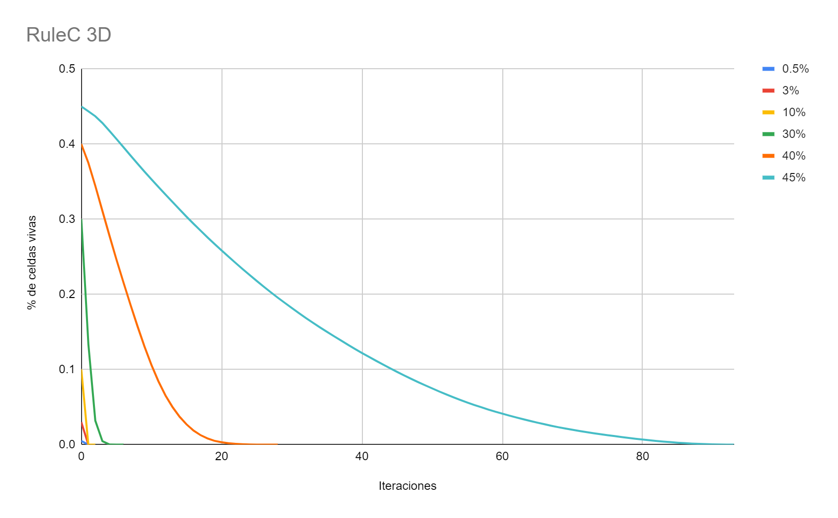
Resultados
Sistema 6 - 3D (13-26/13-14/2/M)
Notes:
Gráfico observable vs tiempo
Escalar calculado a partir de ella
… decir algo

Slide 36
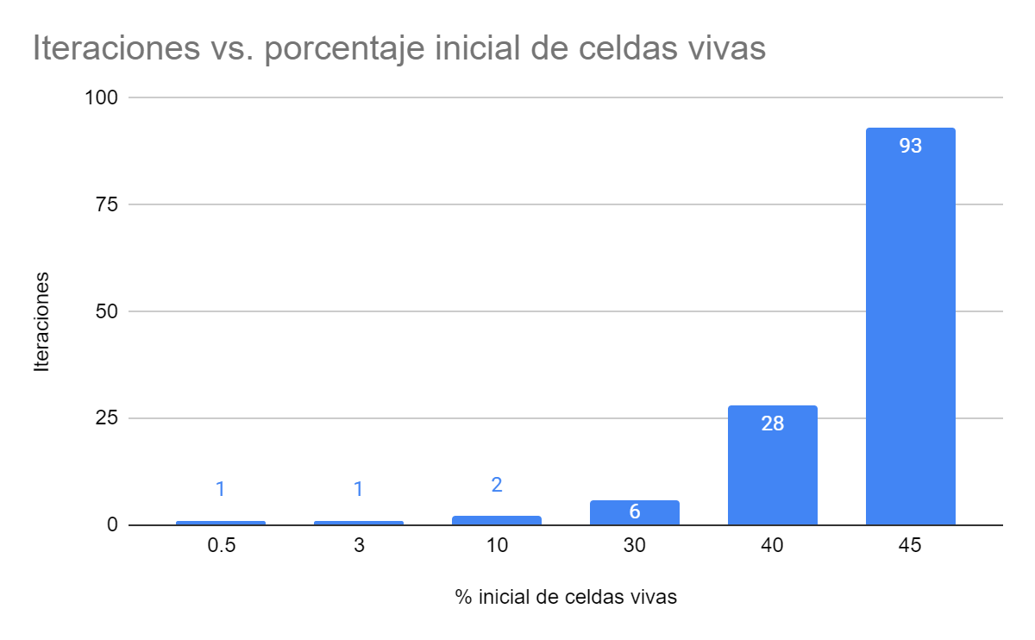
Resultados
Sistema 6 - 3D (13-26/13-14/2/M)
Notes:
Gráfico input vs observable
… decir algo

Slide 37
Introducción
Implementación
Simulaciones
Resultados
Conclusiones

Slide 38
Conclusiones
Sistema 1
Tienden a estado estacionario con un % menor al 5. Cuando el % inicial es mayor, llega rápido al borde.
Sistemas 2 y 3
Si se inicia con un alto % de celdas vivas, este baja bruscamente tras la muerte de muchas celdas. Luego, crece el % de celdas vivas y rapidamente se cumple que llegan al borde.
Si se inicia con poca cantidad de celdas vivas, crece casi linealmente hasta cumplir la condición de corte.
Sistemas 4 y 5
Los casos que inician con un % inicial de celdas vivas alto, luego de pocas iteraciones, tienen menos % de celdas vivas que los que iniciaron con un % bajo. Sin embargo, logran llegar antes al borde.
Sistema 6
Sin importar el % inicial de celdas vivas, ante todos los inputs se llega cumplir la condición de corte debido que no quedan celdas vivas.
General
En los primeros 5 sistemas, la cantidad de iteraciones decrece a medida que se aumenta el % inicial de celdas vivas. En cambio, en el sexto sucede lo contrario.

Slide 39
Gracias

